Slide 1
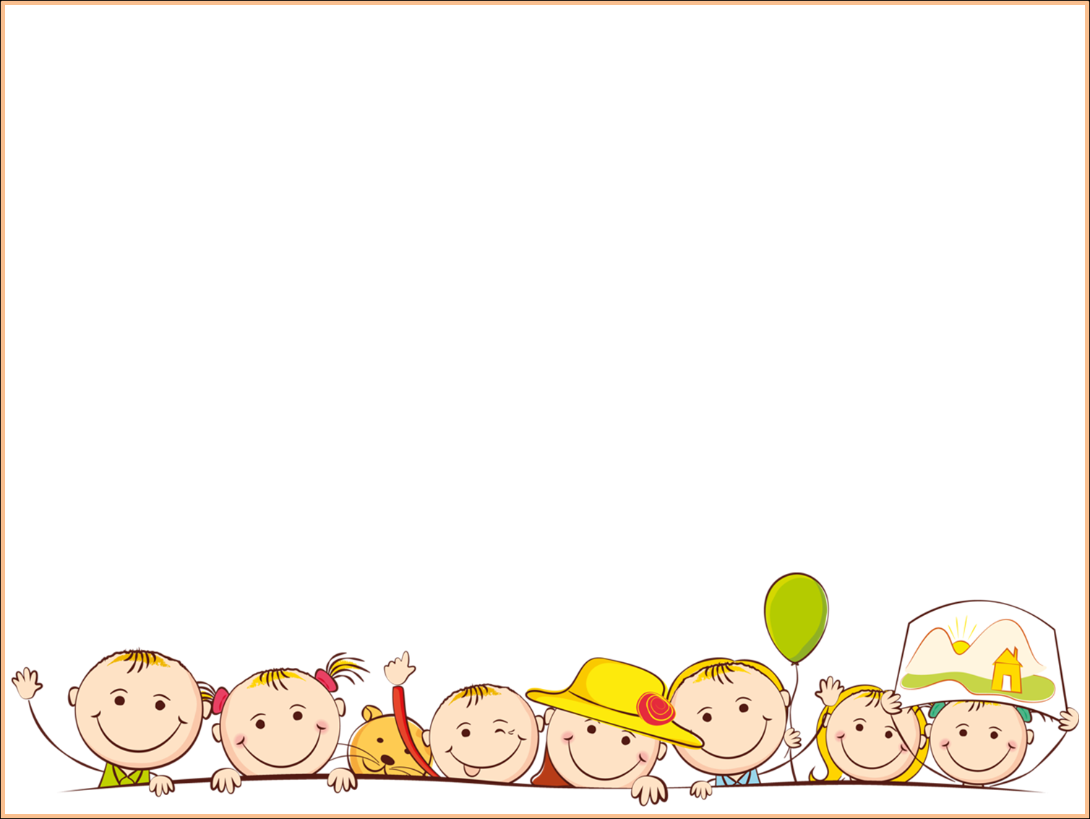
Использование здоровьесберегающих технологий на уроках в начальной школе

Slide 2
Цель: представление педагогической деятельности по здоровьесбережению учащихся начальной школы в процессе обучения
Задачи:
Показать целесообразность использования элементов технологии здоровьесбережения

Slide 3
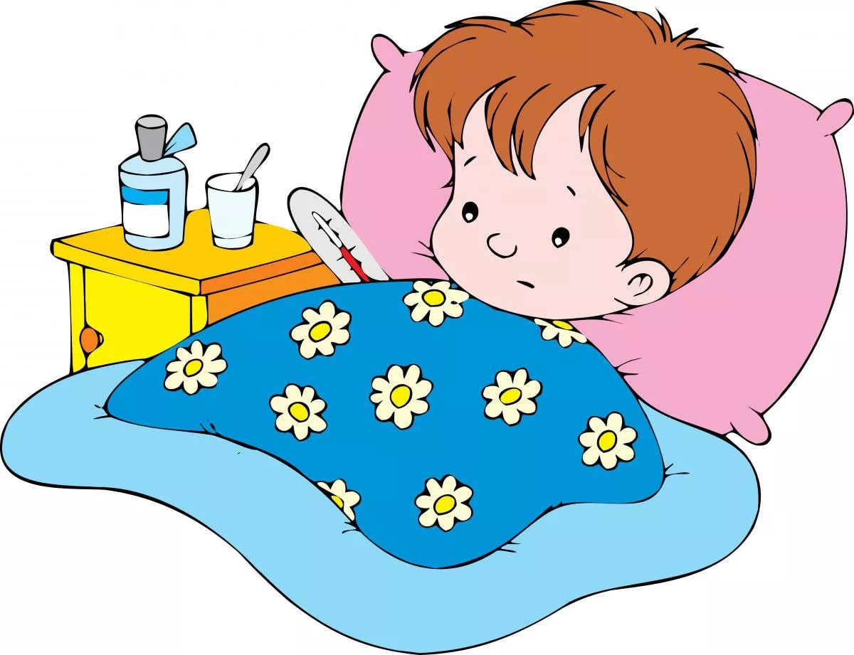
Основная проблема детей в том, что дети мало двигаются. Уроков физической культуры не спасает учащихся от низкой двигательной активности на других уроках.
Утомление глаз,
нагрузка на зрение, вследствие чего возникающая головная боль и головокружение.

Slide 4
Использование здоровьесберегающих технологий на уроках в начальной школе
Целью данной технологии является- обеспечить школьнику возможность сохранения здоровья за период обучения в школе.
Одна из приоритетных задач реформирования образования является сбережение и укрепление здоровья детей, устранение перезагрузки.

Slide 5
Моя задумка в том,
Я в свое время, тоже была ученицей, и для было очень тяжело было отсидеть все уроки.
Это большая нагрузка на позвоночник, и для решения данной проблемы я предоставляю такую задумку

Slide 6
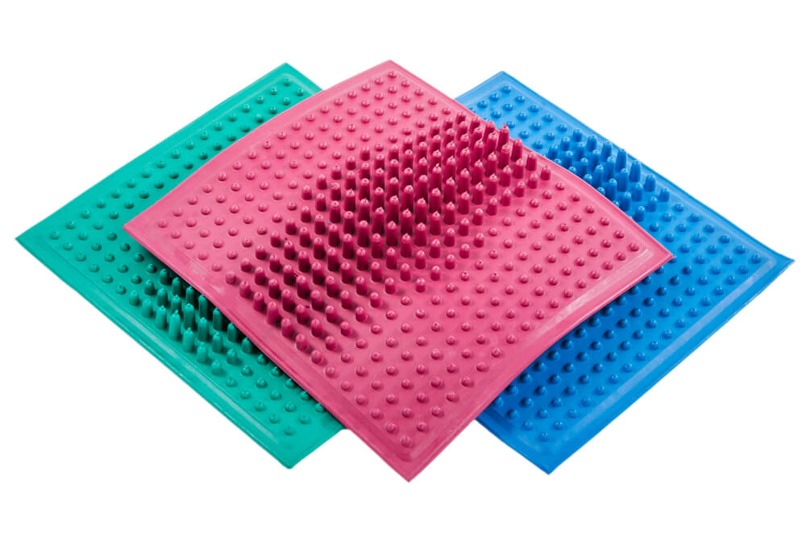
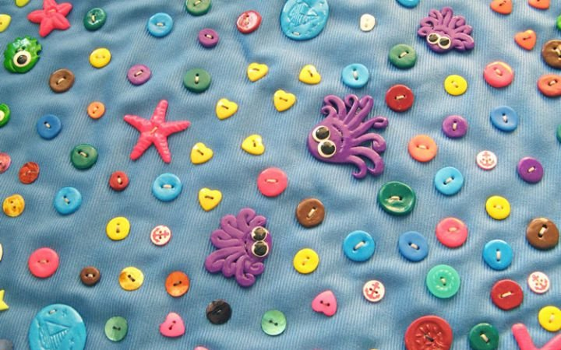
Мои идеи
Моя идея заключается в том, уроки проходят в положении сидя – стоя, а на полу у детей, лежит массажный коврик, или можно заменить самодельным ковриков. На который дети становятся без обуви.
Самодельный коврик можно сделать из: - пуговиц;
- карандашей;
- крышки из под бутылок

Slide 7
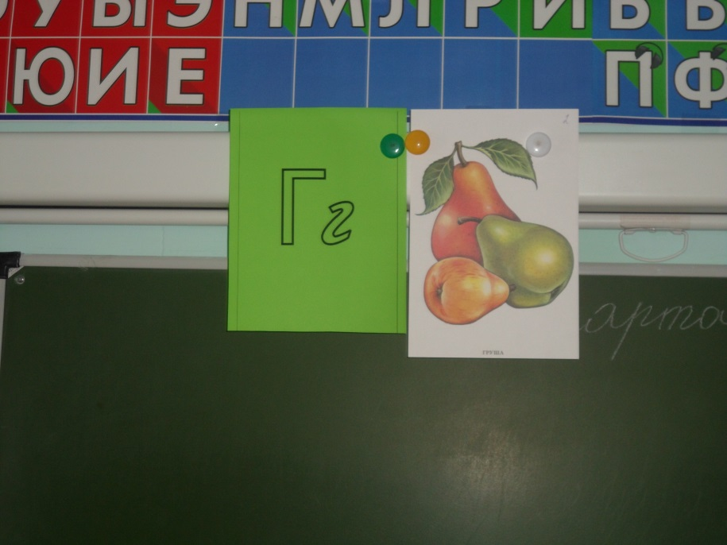
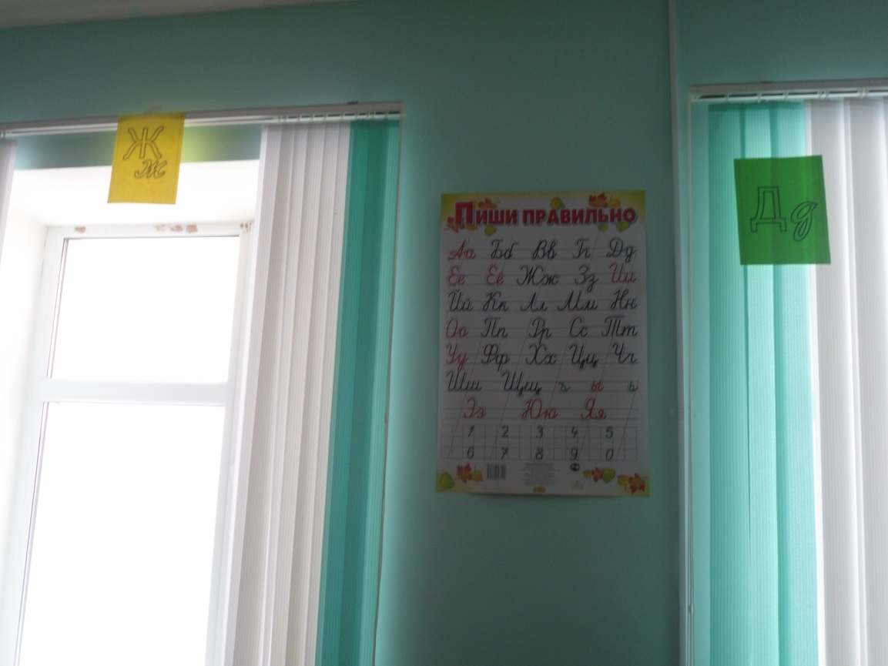
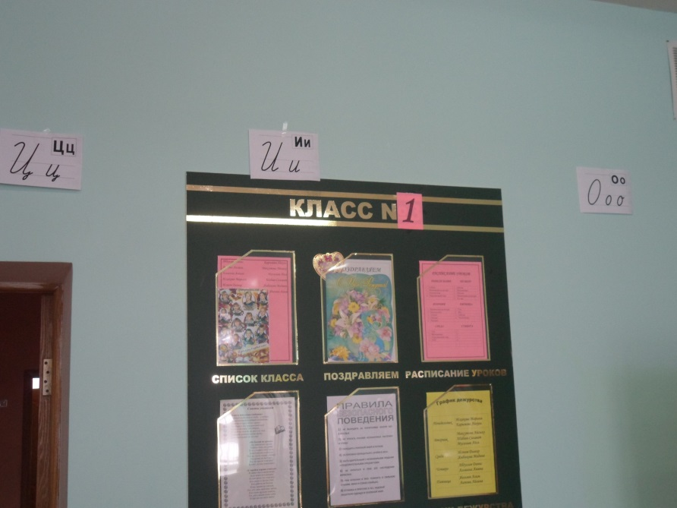
На практике в школе №1, я заметила, что некоторые учителя практикую данную форму
То есть, по периметру класса на стенах, стендах, на цветочных подвесках размещены карточки с рабочим материалом.

Slide 8
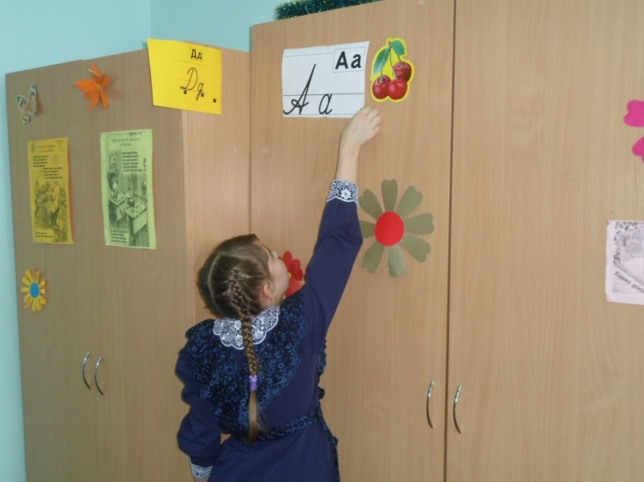
При повторении или изучения нового материала дети обращаются к карточкам. Следовательно, каждое их действие направлено на зрительно – поисковых стимулах;
Когда дети в процессе такого поиска ребята совершают движения головой, глазами и туловищем. При этом им приходится поворачиваться в разные стороны для поиска необходимого материала.

Slide 9
Разные формы физминуток:
«Веселые человечки» На карточках, которые я показываю детям, схематично изображены человечки, выполняющие различные гимнастические упражнения. Размер изображения – 2 – 3 см.
«Весёлые нотки» Под музыку, я показываю различные движения, дети выполняют различные гимнастические упражнения под музыку.
«Весёлые стишки» Стандартные физические разминки. Под стих выполняют упражнения.
«Я в танцах» Суть данной физминутки, что на проекте показан видеоролик, и дети по методике выполняют её. 3-й раз выполняют по памяти.

Slide 10
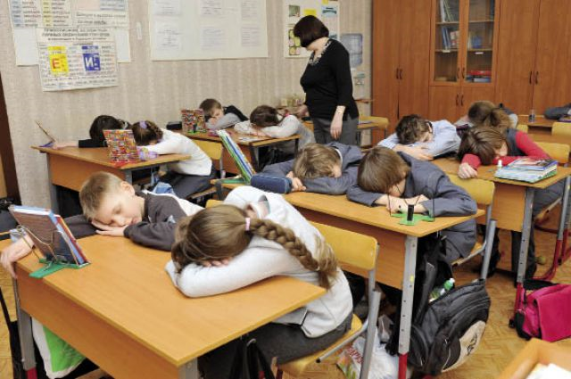
На уроках, я мечтала по спать пару минут. Я думаю каждый ученик мечтает о таком, и для такого можно проводить такую игру.
Специально – восстановительные игры:
«Цветные сны» Игра проводится после напряженной работы. По указанию учителя дети закрывают глаза, прикрывают их ладонями и опускают голову.
Я называю цвета, а дети должны «увидеть» в чем-то заданный цвет (синяя река, синее небо, желтое платье, зеленая трава и т.д.) выборочно опросив детей, называется другой цвет. Учитель, касаясь ребенка рукой, просит ответить. Затем цвет меняется. Продолжительность одного цикла – 10 – 15 сек, продолжительность игры – 1 минута

Slide 11
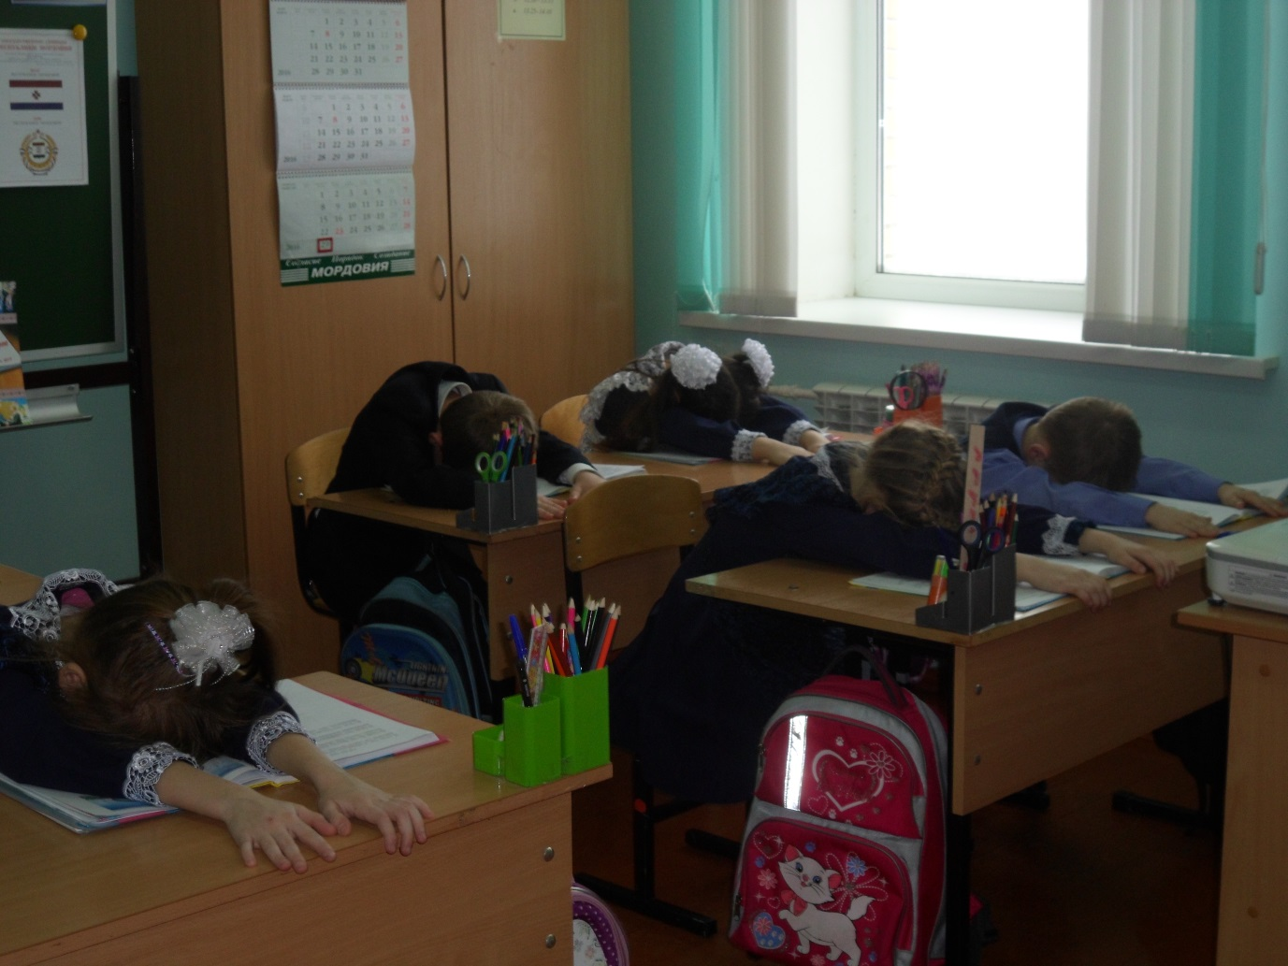
На уроках я также использую комплекс упражнений автора данной технологии В.Ф. Базарного:
сделать глубокий вдох, затем, наклонясь вперед к крышке парты, выдох (5 раз)
Крепко зажмурить глаза, потом резко открыть (4-5 раз)
Руки на пояс, поворачивая попеременно голову в стороны, смотреть попеременно на правый, левый локоть (4-5 раз)
Смотреть сначала на доску, затем на кончик пальца перед собой (5-6 раз)
Руки вытянуть вперед и, смотря на кончики пальцев, поднимать их и опускать, глаза следят за пальцами (5-6 раз)
Держа указательный палец перед собой, проводить рукой слева направо («маятник») (4-5 раз)

Slide 12
Применение здоровьесберегающих технологий дает не только повышение двигательной активности на уроках, но и развитие познавательных процессов, остроты зрения, мелкой моторики у детей. Кроме того, у них улучшается умственная деятельность, развиваются творческие способности.

